Slide 1


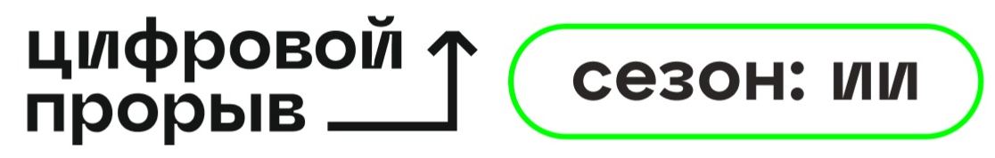
НАЗВАНИЕ ТРЕКА + фото компании, чей трек

Slide 2

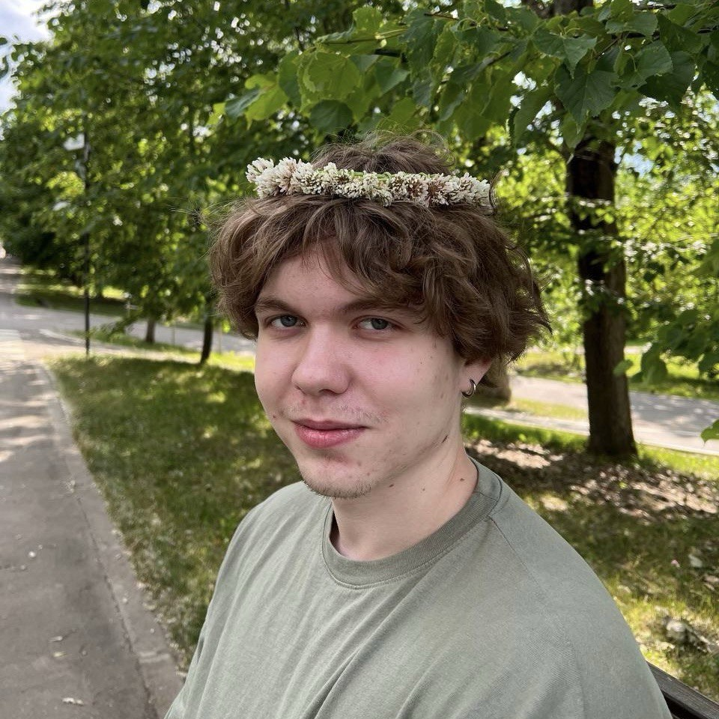
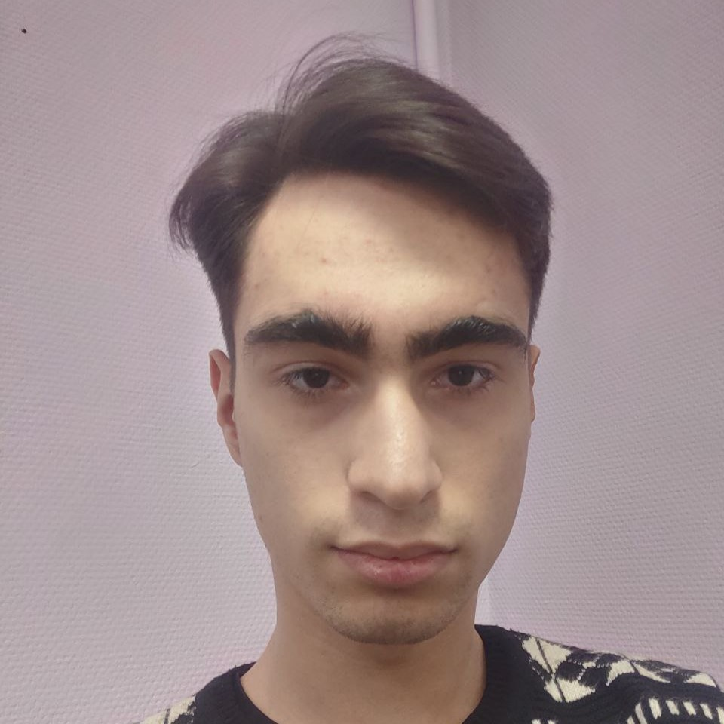


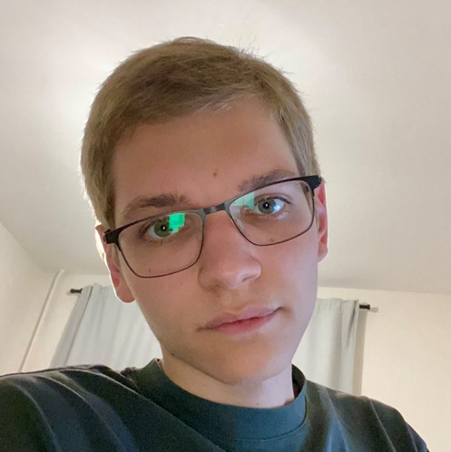
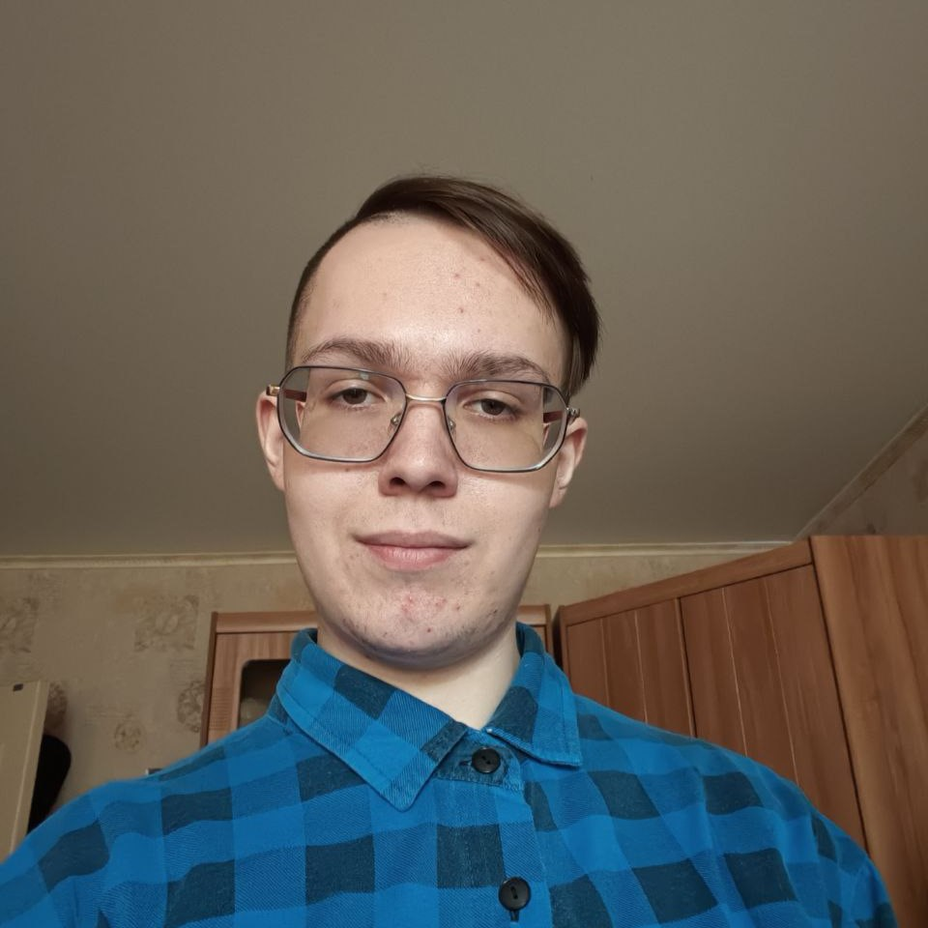
Данила Яшин
Team lead, ML engineer
Александр Корольков
Backend, Data engineer
Александр Основин
Full-stack developer, Documentation
Леонид Егоров
Data scientist

Slide 3
Концепция решения

Slide 4
Обработка данных

Slide 5
Реализация проекта

Slide 6
Запуск проекта

Slide 7
Результаты реализации проекта

Slide 8
Масштабируемость

Slide 9
Используемое ПО

Slide 10


